Slide 1
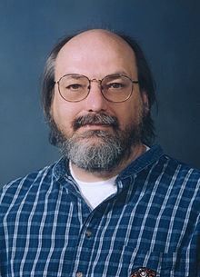
Операционная система:
назначение, состав, загрузка
Цель работы: Ознакомится с видами операционных систем их составом и назначением
История развития ОС
В 1969 году он написал игру Space Travel, которая не имела совершенно никакого успеха и перспектив развития у нее не было. Но это сильно сказано - не было. Взявшись за свое детище, Кен Томпсон стал модернизировать операционную систему Multics для работы игры. Позже операционная система получила название Unics (от названия операционной системы Multics), а еще позже - UNIX.
Операционная система была написана с использованием языка программирования - ассемблер, не имела графического интерфейса, работала в режиме командной строки. Отличалась от предыдущей надежностью. Это качество сохранилось и до теперешних времен. В ней имелся командный интерпретатор BASH - Bounre Again SHell, позволяющий работать в среде операционной системы. Немного позже Кен Томпсон и его соратники по созданию Unix, стали продавать свою систему, как вполне устойчивый коммерческий проект.
Одной из первых операционных систем для
Томпсон родился в Новом Орлеане, США. Получил степень бакалавра наук в 1965 году и магистра в 1966 в области электротехники и информатики в Калифорнийском университете в Беркли

Slide 2

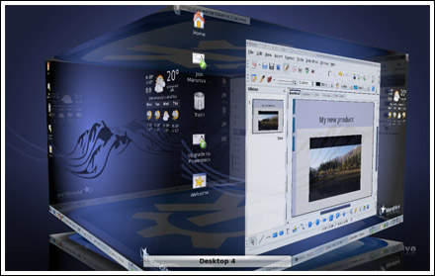


Операционная система - это специальная программа, которая загружается при включении компьютера и управляет работой всех его устройств
Операционная система (ОС) - программа или совокупность программ, управляющая основными действиями ЭВМ, ее периферийными устройствами и обеспечивающая запуск всех остальных программ, а также взаимодействие с оператором.
ОС выполняет две главные функции:
управление ресурсами компьютера: процессорным временем, распределением внутренней памяти, файлами, внешними устройствами;
организация диалога с пользователем.
Основные функции (простейшие ОС):
Загрузка приложений в оперативную память и их выполнение.
Стандартизованный доступ к периферийным устройствам (устройства ввода-вывода).
Управление оперативной памятью (распределение между процессами, виртуальная память).
Управление доступом к данным на энергонезависимых носителях (таких как жёсткий диск, компакт-диск и т. д.), организованным в той или иной файловой системе.
Пользовательский интерфейс.
Сетевые операции, поддержка стека протоколов.

Slide 3




Дополнительные функции:
Параллельное или псевдопараллельное выполнение задач (многозадачность).
Взаимодействие между процессами: обмен данными, взаимная синхронизация.
Защита самой системы, а также пользовательских данных и программ от действий пользователей (злонамеренных или по незнанию) или приложений.
Разграничение прав доступа и многопользовательский режим работы (аутентификация, авторизация).
Свойства операционных систем:
Однозадачная ОС - позволяет человеку заниматься в каждый момент на компьютере только одним делом, т.е. решать только одну задачу.
Многозадачная ОС позволяет запустить работу одновременно нескольких программ.

Slide 4
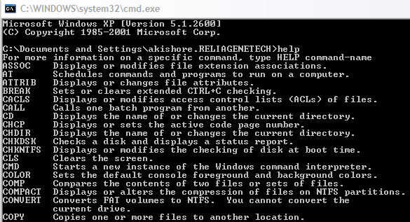



Виды операционных систем:
Однопользовательские ОС позволяют работать на компьютере только одному человеку. Например: MS DOS

Slide 5
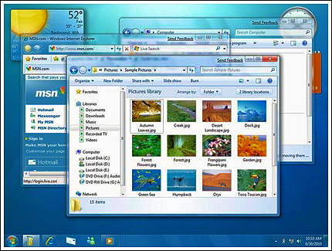



Многопользовательские ОС каждый пользователь имеет доступ ко всей информации и, введя пароль, к личной информации, доступной только ему. Например: Windows, Unix

Slide 6

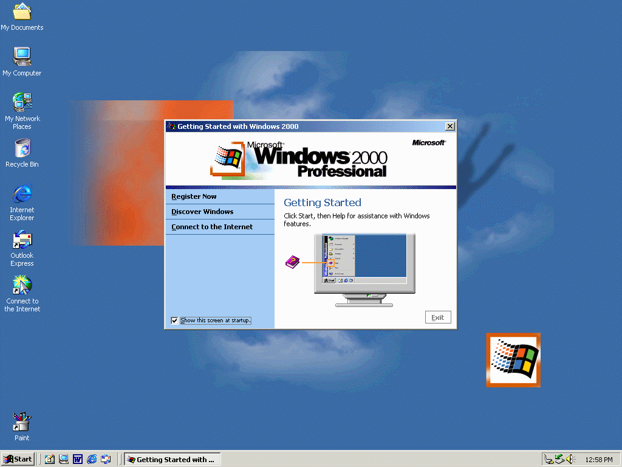
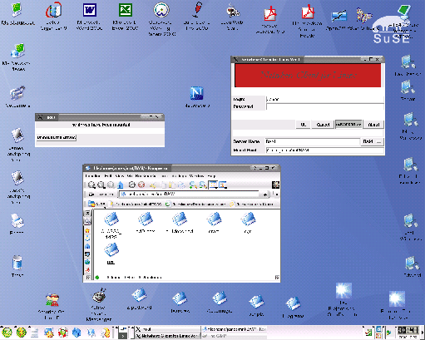
Сетевая ОС, СОС (NOS, Network Operating System) - операционная система, предназначенная для обеспечения работы вычислительной сети. Например: Windows NT, Windows 2000, Novel Netware, Unix, Linux

Slide 7
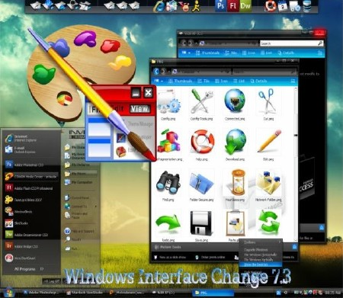
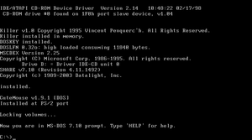
Интерфейс – набор правил и соглашений, по которым строиться диалог между пользователем и ПО. Внешний вид операционной системы.
интерфейс
командный
оконный

Slide 8

Операционная система состоит из следующих частей:
1. Базовая система ввода-вывода (BIOS, Basic Input/Output System), находящаяся в постоянной памяти компьютера. Эта часть ОС является "встроенной" в ПК.
Ее назначение состоит в выполнении наиболее простых и универсальных услуг ОС, связанных с осуществлением ввода-вывода. Базовая система ввода-вывода содержит также тест функционирования компьютера, проверяющий работу памяти и устройств компьютера при включении его электропитания. Кроме того, базовая система ввода-вывода содержит программу вызова загрузки операционной системы.
2. Загрузчик ОС - это очень короткая программа, находящаяся в первом секторе каждой дискеты с ОС. Функция этой программы заключается в считывании в память еще двух модулей ОС, которые и завершают процесс загрузки.
Загрузчик ОС на жестком диске состоит из двух частей:
Первая часть загрузчика находится в первом секторе жесткого диска, она выбирает, из какого из разделов жесткого диска следует продолжать загрузку.
Вторая часть загрузчика находится в первом секторе этого же раздела, она считывает в память модули ОС и передает им управление.
3. Дисковые файлы IO.SYS и MSDOS.SYS (они могут называться по-другому, например, IBMBIO.COM и IBMDOS.COM для PC DOS, DRBIOS.SYS и DRDOS.SYS для DR DOS - названия меняются в зависимости от версии ОС).
Они загружаются в память загрузчиком ОС и остаются в памяти компьютера постоянно. Файл IO.SYS представляет собой дополнение к базовой системе ввода-вывода в ПЗУ. Файл MSDOS.SYS реализует основные высокоуровневые услуги ОС.
4. Командный процессор DOSобрабатывает команды, вводимые пользователем. Командный процессор находится в файле COMMAND.COM на диске, с которого загружается ОС. Он выполняет внутренние команды ОС. Для выполнения внешних команд пользователя командный процессор ищет на дисках программу с соответствующим именем, загружает ее в память и передает ей управление. По окончании работы командный процессор удаляет программу из памяти и выводит сообщение о готовности к выполнению других команд (приглашение DOS).
5. Внешние команды DOS - это программы, поставляемые вместе с ОС в виде отдельных файлов. Эти программы выполняют действия обслуживающего характера, например, форматирование дискет, проверку дисков и т.д.
6. Драйверы устройств - это специальные программы, которые дополняют систему ввода-вывода ОС и обеспечивают обслуживание новых или нестандартное использование имеющихся устройств. Драйверы загружаются в память компьютера при загрузке ОС, их имена указываются в специальном файле CONFIG.SYS.

Slide 9


Структуру ОС составляют следующие модули:
базовый (ядро ОС) – управляет файловой системой, обеспечивает доступ к ней и обмен файлами между ПУ,
командный процессор – расшифровывает и исполняет команды пользователя, поступающие через клавиатуру,
драйверы периферийных устройств – программно обеспечивают согласованность работы этих устройств с процессором,
дополнительные сервисные программы (утилиты) – делают удобным и многосторонним процесс общения пользователя с компьютером.
Обязательно в ОЗУ должны находиться ядро ОС и командный процессор. Драйверы устройств и утилиты могут погружаться в ОЗУ по мере необходимости.
Загрузка ОС
При включении электропитания компьютера начинают работать программы проверки оборудования, находящиеся в постоянной памяти компьютера. Если они находят ошибку, то выводят код ошибки на экран.
После окончания тестирования программа начальной загрузки пытается прочесть с дискеты, установленной на дисководе, программу – загрузчик ОС (ВООТ) (расположенная в начале диска). После того, как с диска , с которого загружалась ОС, прочитана программа – загрузчик ОС, эта программа считывает в память модули ОС (базовый модуль и ему передается управление).
В состав базового модуля входит основной загрузчик, компьютер ищет остальные модули ОС и считывает их в ОЗУ. После окончания загрузки ОС управление передается командному процессору, на экране появляется приглашение системы к вводу команд пользователя.
Существуют несколько наиболее распространенных ОС, каждая из которых ориентирована на определённую разрядность процессора, тип процессора , а также емкость ОЗУ.
По мере расширения возможностей компьютера требуются все более мощные и современные программные средства для использования этих ресурсов пользователями.

Slide 10

1. Что такое операционная система?
A. это специальная программа, которая загружается при включении компьютера и управляет работой всех его устройств
B. набор правил и соглашений, по которым строиться диалог между пользователем и ПО
C. это программа, которая выполняет действия обслуживающего характера
D. удобный способ общения с компьютером
управляет файловой системой, обеспечивает доступ к ней и обмен файлами между ПУ
2. Виды ОС?
A. оконные, командные
B. однозадачные, многозадачные, сетевые
C. однофункциональные, многофункциональные
D. однопользовательские, многопользовательские, сетевые
однозадачные, многозадачные
3. Какая ОС относиться к однопользовательской?
A. Novel Netware
B. Linux
C. MS DOS
D. Windows
Unix
4. Какая ОС относиться к многозадачной?
A. та которая, позволяет человеку заниматься в каждый момент на компьютере только одним делом
B. та в которой, каждый пользователь имеет доступ ко всей информации и, введя пароль, к личной информации, доступной только ему
C. операционная система, предназначенная для обеспечения работы вычислительной сети
D. та которая, позволяет запустить работу одновременно нескольких программ
та которая, позволяет человеку заниматься в каждый момент на компьютере только одним делом
5. Укажите вид сетевых ОС?
A. Novel Netware
B. Linux
C. MS DOS
D. Windows
E. Unix

Slide 11

6. Что такое интерфейс?
A. это специальная программа, которая загружается при включении компьютера и управляет работой всех его устройств
B. набор правил и соглашений, по которым строиться диалог между пользователем и ПО
C. это программа которая выполняет действия обслуживающего характера
D. удобный способ общения с компьютером
управляет файловой системой, обеспечивает доступ к ней и обмен файлами между ПУ
7. Виды интерфейса?
A. оконные, командные
B. однозадачные, многозадачные, сетевые
C. однофункциональные, многофункциональные
D. однопользовательские, многопользовательские, сетевые
E. однозадачные, многозадачные
8. Драйверы устройств это?
A. это специальные программы, которые дополняют систему ввода-вывода ОС
B. они загружаются в память загрузчиком ОС и остаются в памяти компьютера постоянно
C. это специальные программы, которые загружаются при включении компьютера и управляют работой всех его устройств
D. Ее назначение состоит в выполнении наиболее простых и универсальных услуг ОС
программа или совокупность программ, управляющая основными действиями ЭВМ
9. Базовая система ввода-вывода BIOS это?
A. система, находящаяся в постоянной памяти компьютера
B. это программа, которая выполняет действия обслуживающего характера
C. это специальные программы, которые дополняют систему ввода-вывода ОС
D. Ее назначение состоит в выполнении наиболее простых и универсальных услуг ОС
программа или совокупность программ, управляющая основными действиями ЭВМ
10. Что считается предшественником ОС?
A. служебные программы
B. ассемблер
C. пользовательский интерфейс
D. файловая система
E. поддержка стека протоколов

